Slide 1
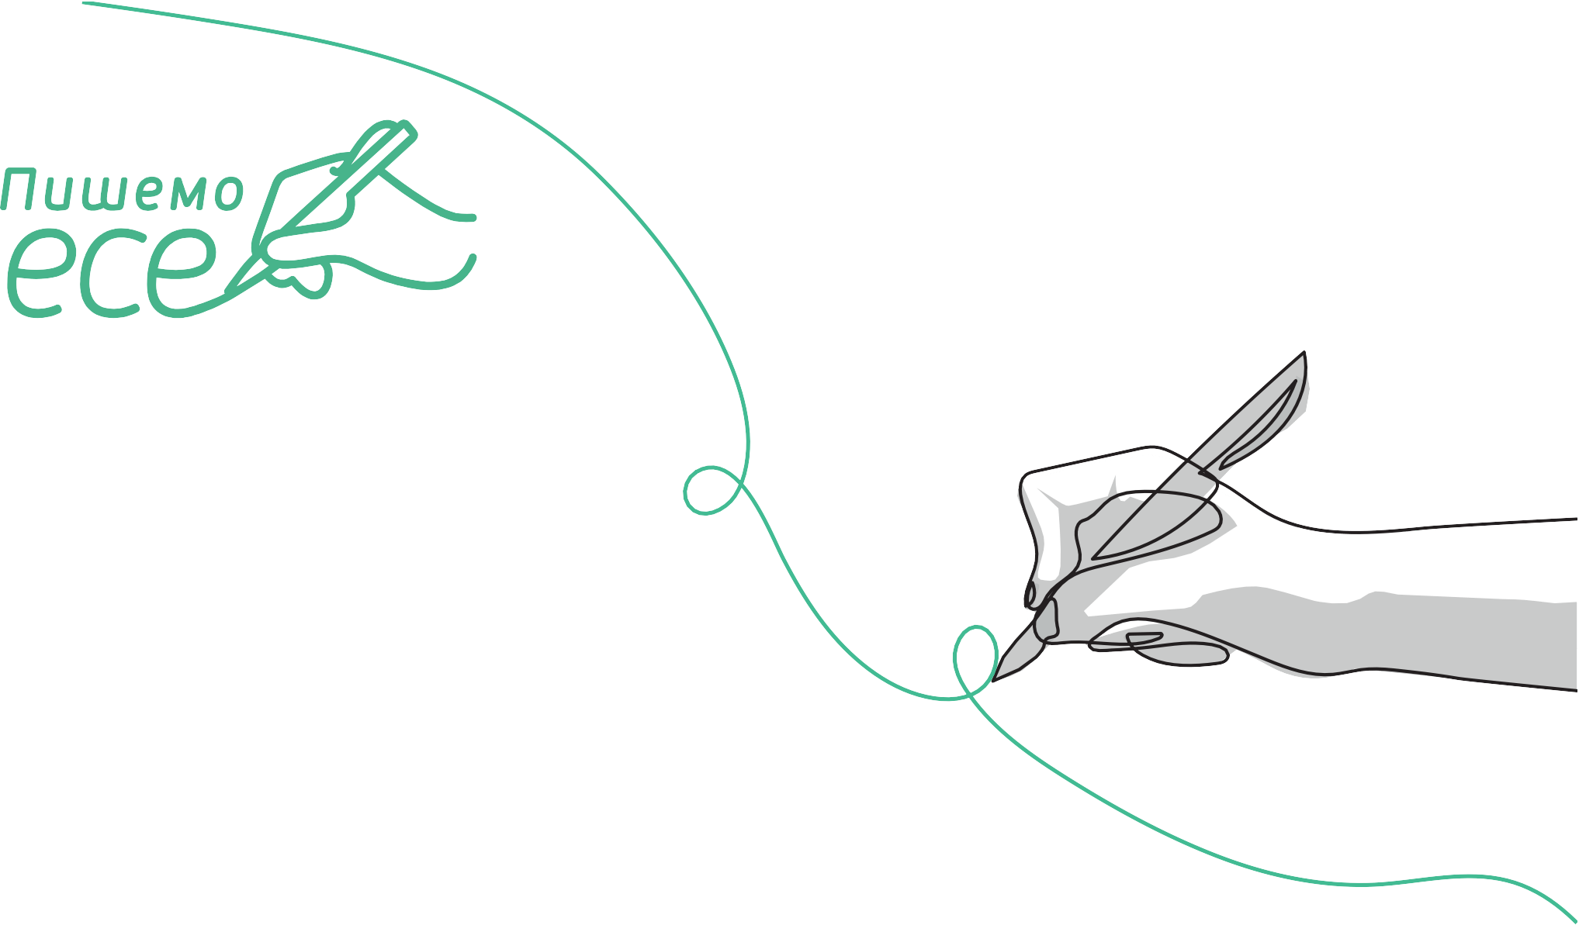
МОДУЛЬ 5
Стіл Етвуд. Приєднання до розмови, що триває
Діти й гаджети

Slide 2
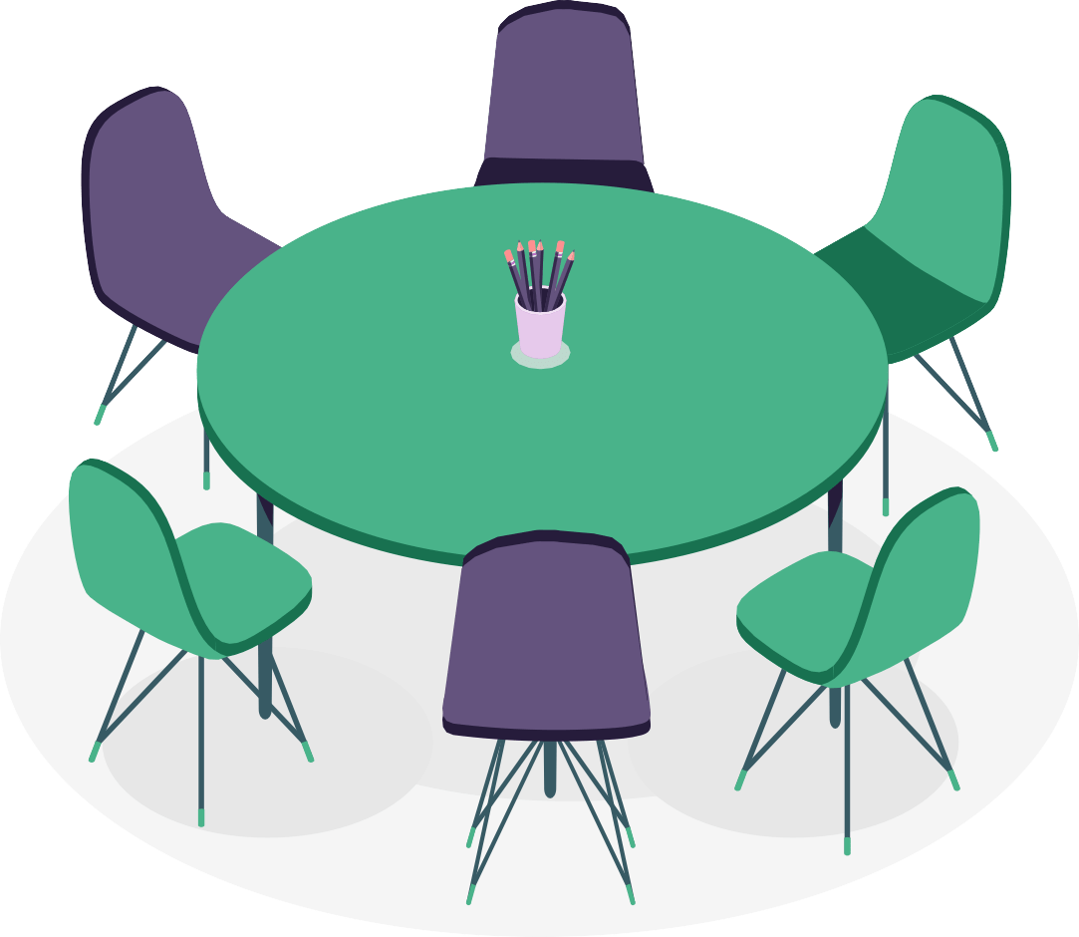
Приєднуємося до обговорення
Долучаємося до обговорення, яке вже триває
2
Модуль 5

Slide 3
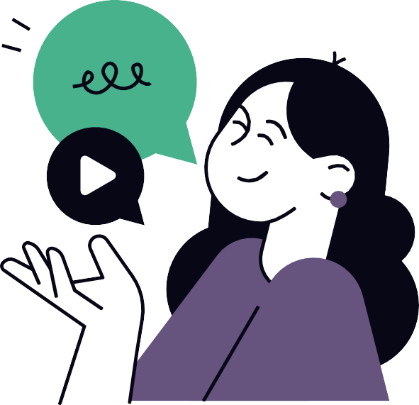
Початок обговорення
Поговорімо
про використання дітьми гаджетів

Slide 4
Початок обговорення
Нотатник. Трекер думок. Письмо №1
5 хвилин
Вам потрібно лише записати свої думки.
Як гаджети впливають на ваше життя?
З якою метою ви найчастіше користуєтеся гаджетами?

Slide 5
Обговорімо
Обговорення у великих групах

Slide 6
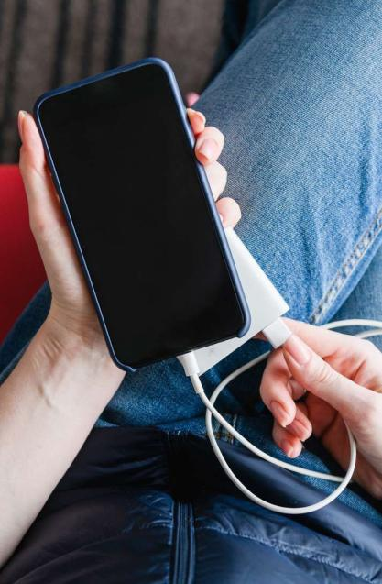
Дізнаймося більше
Як позбутися залежності від смартфона?
Вісім ефективних способів
Назва статті на НВ від 10 квітня 2023 року

Slide 7
Дізнаймося більше
Чверть сучасних підлітків демонструє залежність від смартфонів: у них з’являються симптоми психологічної «ломки», коли не мають постійного доступу до смартфона. Молоді люди стають дратівливими й починають панікувати. Крім того, вони часто не в змозі самостійно контролювати час, проведений біля екрана.
До таких невтішних висновків дійшли дослідники університету «King’s College London» (Королівський коледж). Учені попереджають, що подібна залежність може стати згубною для психічного здоров’я.
Неконтрольоване використання смартфонів підлітками спричиняє в них стрес і депресивні розлади, може стати причиною нестачі сну та низької успішності.
Джерело зі статті ВВС.Україна «Смартфонозалежність: що відбувається з підлітками, якщо у них забрати телефон?» від 30 листопада 2019 року

Slide 8
Дізнаймося більше
Дослідження
Схоже, що використання гаджетів дітьми — це велика проблема.
Проте не всі так уважають.
Нині триває ВЕЛИКА дискусія про те, чи справді використання гаджетів дітьми таке шкідливе.
Проведімо дослідження, щоб дізнатися, що говорять
про використання гаджетів дітьми.

Slide 9
Відстежування (трекінг) думок
Згори нової сторінки вашого Письменницького нотатника запишіть:
«Трекер думок про використання гаджетів дітьми».

Slide 10
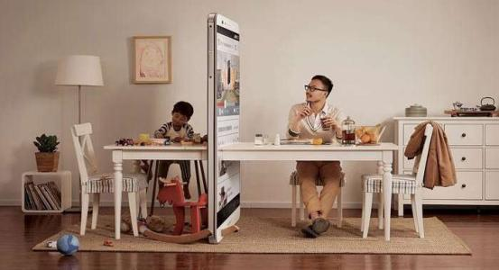
Обговоріть із партнером / партнеркою це зображення і твердження поряд з ним.
«The more you connect, the less you connect» (Чим більше ви під’єднані до мереж,
тим менше ви поєднані одне з одним).
Джерело:
Boredpanda, автор фото — Donghai Liu, Ogilvy
Соціальна реклама 2015 року від Центру психологічних досліджень (The Center
of Psychological Research)

Slide 11
Трекер думок
На сторінці «Трекер думок» вашого Письменницького нотатника напишіть те,
що ви думаєте про використання гаджетів дітьми.
Поділіться своїми думками з партнером / партнеркою.
Коли дізнаєтеся більше про гаджети та їхнє використання дітьми, поверніться на сторінку
«Трекер думок», щоб відстежити, як змінюються ваші думки.

Slide 12
Багато людей беруть участь в обговоренні.
Хто «сидить за столом»?
Соня Лівінгстон, професорка соціальної психології в Лондонській школі економіки й співавторка книги
«Батьківство задля цифрового майбутнього»;
Катерина Костюкова, дитяча неврологиня; Оксен Лісовий, міністр освіти і науки України; Дослідники з Університету Південної Данії; Американські вчені Ручі Соні, Рітеш Упадхяй
і Махендра Джейн;
Віктор Комаренко, нейрофізіолог.

Slide 13
Хто «сидить за столом»?
Намалюйте стіл на аркуші паперу.
На столі напишіть:
«Використання гаджетів дітьми».
Намалюйте 6 стільців для
кожної людини за столом.
Над кожним стільцем намалюйте словесну бульбашку.

Slide 14
Послухаймо тих, хто «сидить за столом».

Slide 15
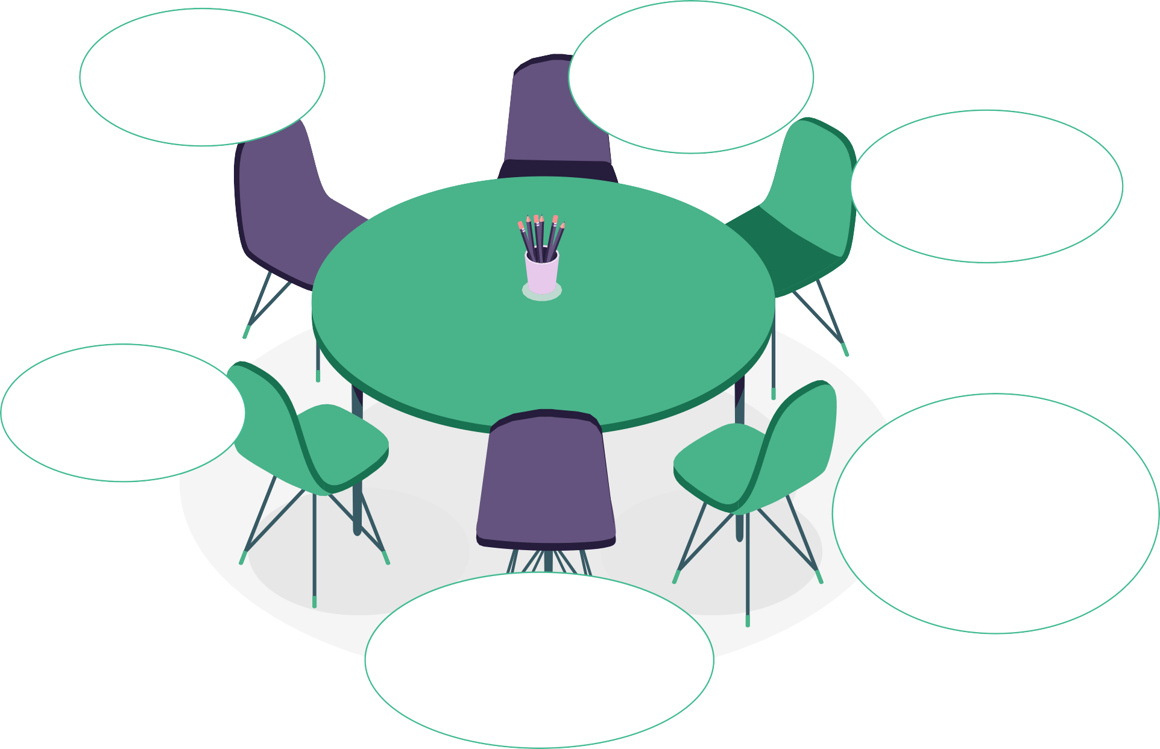
Соня Лівінгстон
Катерина Костюкова
Оксен Лісовий
Віктор Комаренко
Дослідники з Університету
Південної Данії
Ручі Соні, Рітеш Упадхяй,
Махендра Джейн

Slide 16
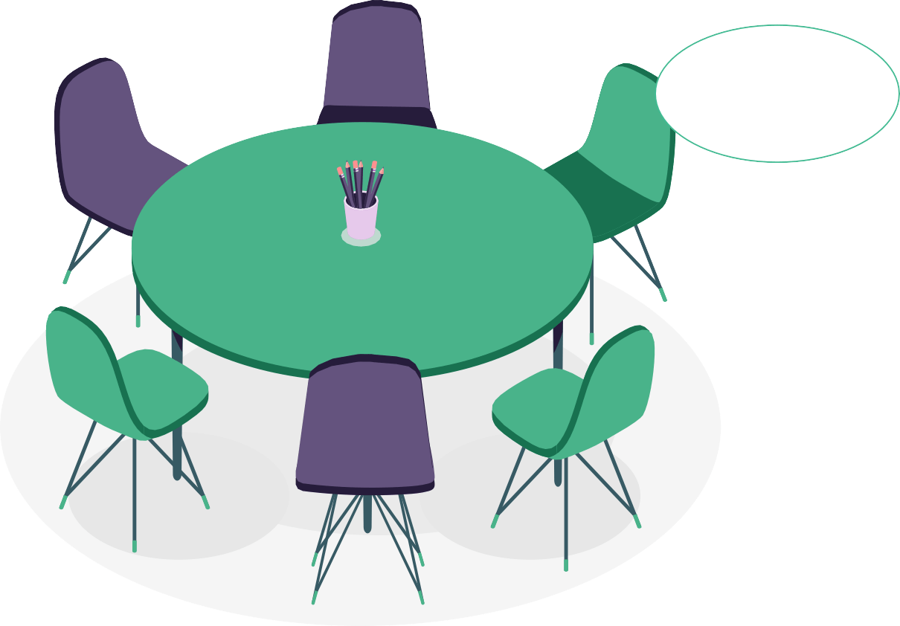
Що вони кажуть про це?
Оксен Лісовий
Зробімо цю промову разом

Slide 17
Оксен Лісовий, міністр освіти і науки України
Джерело: МОН
Лише приблизно третина українських шкіл змогла розпочати очне навчання з 1 вересня 2022 року. Це означає, що орієнтовно
3 млн учнів і учениць відвідували заняття онлайн або в змішаному форматі.
«Третина школярів і школярок, які сьогодні мають навчатися в дистанційному форматі, не можуть це робити через відсутність будь-якого девайсу. Тож разом з партнерами робимо все,
щоб кількість дітей, які мають доступ до комп’ютерного обладнання, постійно зростала. Це критично важливо для тих областей,
які регулярно потерпають від російських атак і мають тимчасово окуповані території», — сказав міністр.

Slide 18
Оксен Лісовий
Соня Лівінгстон
Катерина Костюкова
Гаджети забезпечують доступ до освіти учням і ученицям,
які навчаються в дистанційному та змішаному форматах. Третина з них не може навчатися через відсутність будь-якого девайсу.
Віктор Комаренко
Ручі Соні, Рітеш Упадхяй,
Махендра Джейн
Дослідники з Університету Південної Данії

Slide 19
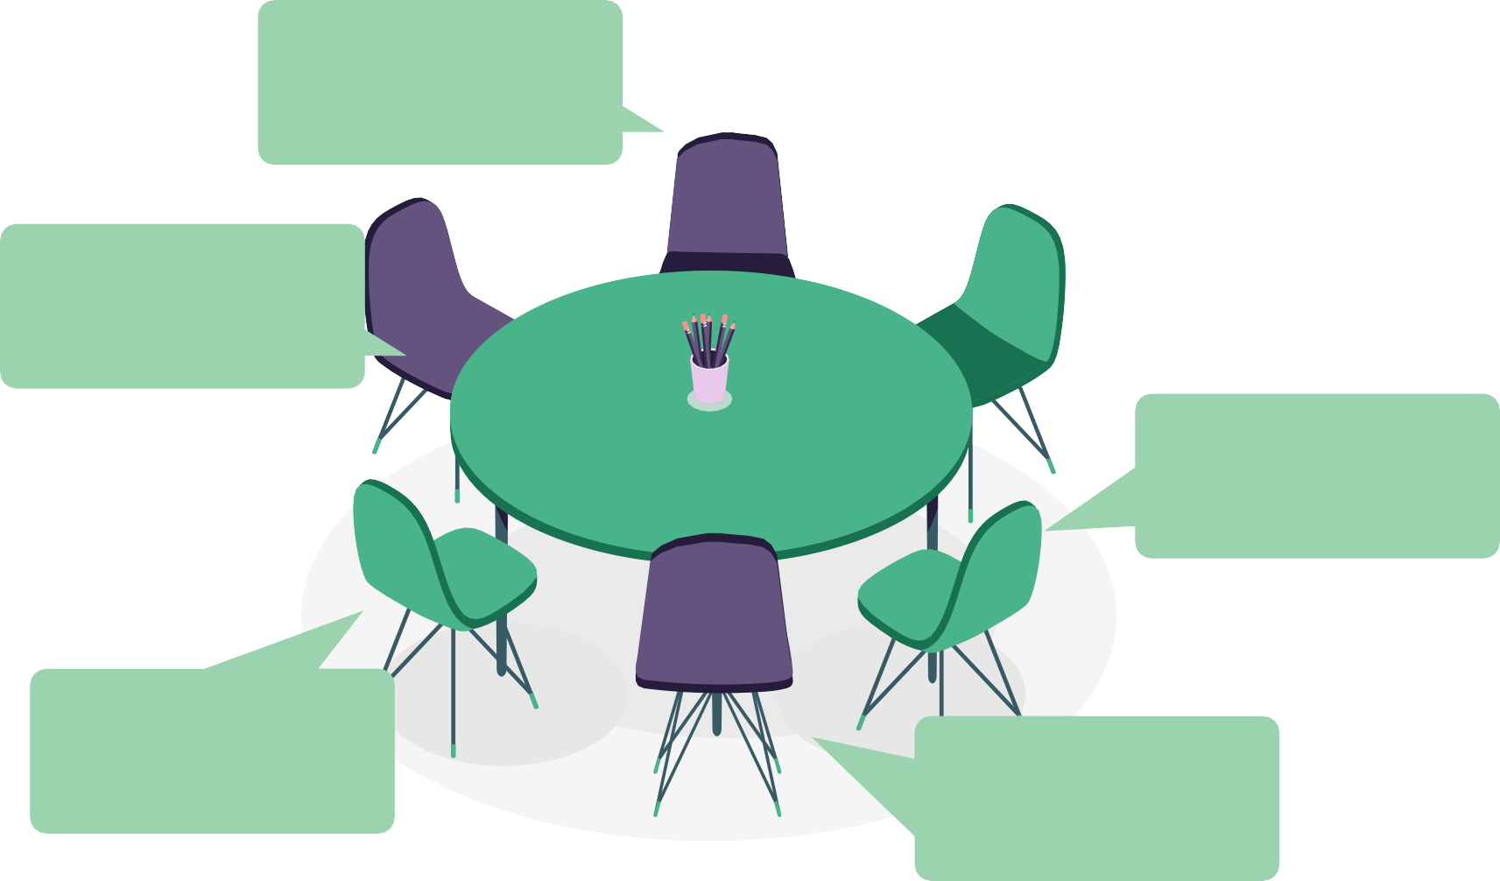
У парах прочитайте те, що каже кожна людина.
Разом з партнером / партнеркою заповніть решту бульбашок.
Катерина Костюкова
Оксен Лісовий:
Гаджети забезпечують доступ до освіти учням і ученицям, які навчаються в дистанційному та
змішаному форматах. Третина з них не може навчатися через відсутність будь-якого девайсу.
Соня Лівінгстон
Дослідники з Університету
Південної Данії
Віктор Комаренко
Ручі Соні, Рітеш Упадхяй,
Махендра Джейн

Slide 20
Ручі Соні, Рітеш Упадхяй та Махендра Джейн,
американські вчені
Джерело: Радіо Свобода
Використання гаджетів негативно впливає на інтелектуальний рівень людини. Уважність може знижуватися навіть тоді, коли смартфонами де-факто не користуються: наявність гаджета поруч достатньо, щоб несвідомо відвертати увагу.
Вся річ у тому, пояснюють учені, що смартфони стали неодмінним
«вікном у світ», а тому наш мозок автоматично приділяє їм увагу. Часте покладання на «кишеньковий інтернет» для пошуку
відповідей на запитання також значно знижує спроможність мозку
запам’ятовувати інформацію.

Slide 21
Ручі Соні, Рітеш Упадхяй, Махендра Джейн
Соня Лівінгстон
Катерина
Костюкова
Оксен Лісовий
Віктор Комаренко
Гаджети погіршують інтелектуальний рівень людини: знижують уважність і спроможність запам’ятовувати нову інформацію.
Дослідники з Університету
Південної Данії

Slide 22
Розмовний мікс
Пройдіться класом.
Поділіться своїми думками як мінімум із двома
іншими групами.
Ревізія: чи хотіли б ви змінити щось у ваших бульбашках?

Slide 23
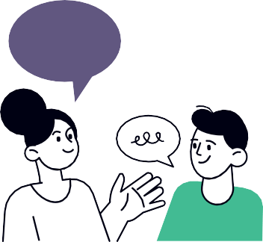
Чи змінилися ваші думки?
Якщо так, то чому?
Знову відкрийте ваш Трекер думок
і допишіть нові думки.
Не забудьте записати те, що ви дізналися під час дослідження.
Поділіться думками
з партнером / партнеркою.

Slide 24
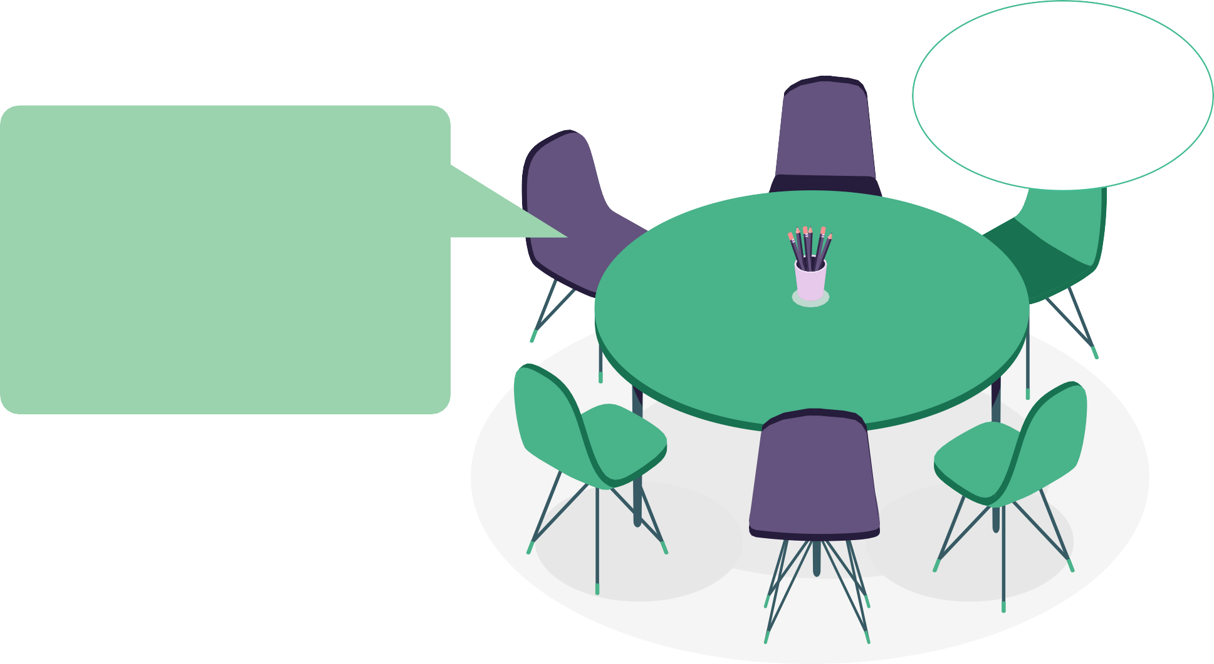
Долучіться до обговорення:
«візьміть собі стілець»
«Візьміть собі стілець за
Ваше ім’я: столом»
ваше твердження;
докази на підтримку твердження.

Slide 25
Кілька прикладів тез:
Не потрібно обмежувати
Варто обмежувати доступ дітей до гаджетів, оскільки вони перешкоджають їхньому інтелектуальному розвитку і шкодять здоров’ю.
дітей у використанні гаджетів, оскільки девайси стали необхідною і неодмінною частиною сучасного життя.
Гаджети можуть бути корисними дітям, але час із ними потрібно обмежувати.

Slide 26
Долучіться до розмови й
«поговоріть» із джерелами
Базуючись на своєму твердженні, оберіть кілька людей або організацій (джерел), щоб «поговорити з ними».
«Займіть стілець» поруч із джерелом.
«Поговоріть» щонайменше з однією людиною-джерелом, з якою ви погоджуєтеся,
і щонайменше з однією — з якою не погоджуєтеся.

Slide 27
Речення для «розмови» з джерелами:
Так, і... Так, але... Ні, тому що...
Ввічлива згода:
Я погоджуюся з , тому що . З огляду на це я хочу додати .
Я погоджуюся з ; з іншого боку, .
Ввічлива незгода:
Я не погоджуюся з , тому що .
Я бачу, що каже ; однак, я не погоджуюся з , тому що .

Slide 28
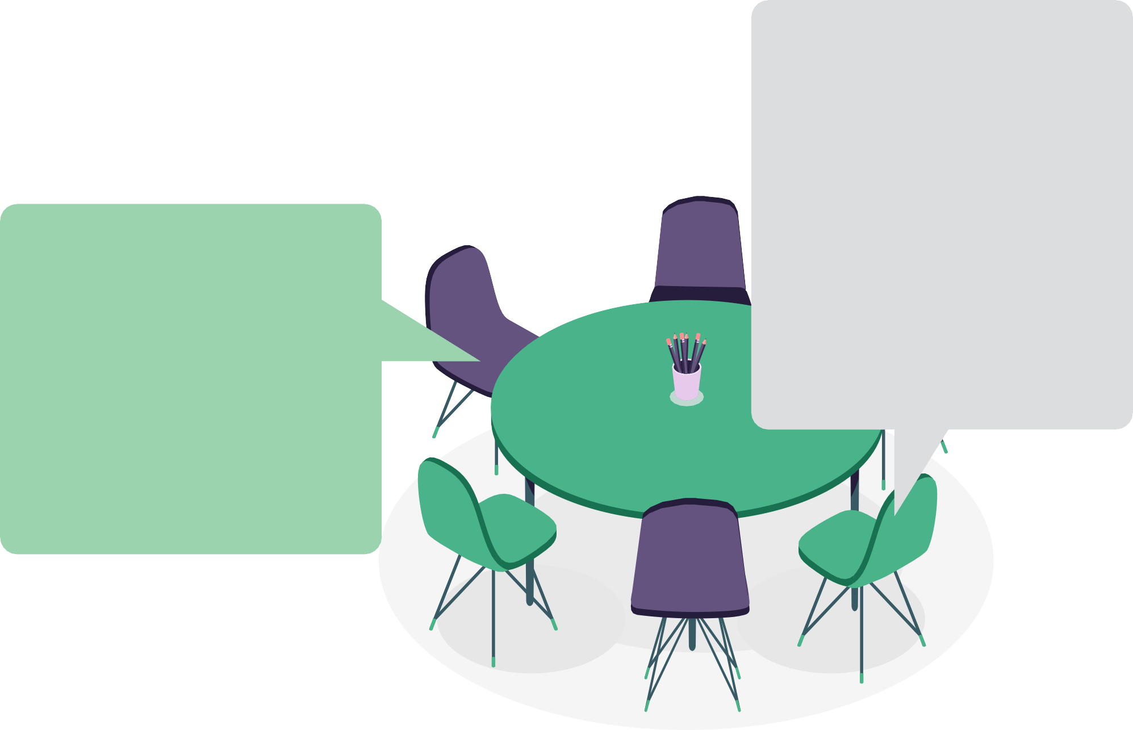
Наприклад:
Я:
Я погоджуюся, що гаджети впливають на інтелектуальний рівень людини. Але цей уплив не завжди
негативний. Вони також тренують уважність, уміння перемикатися між завданнями й орієнтування в просторі.
Американські вчені
Ручі Соні, Рітеш Упадхяй, Махендра Джейн:
Гаджети погіршують інтелектуальний рівень людини: знижують уважність і спроможність запам’ятовувати нову інформацію.

Slide 29
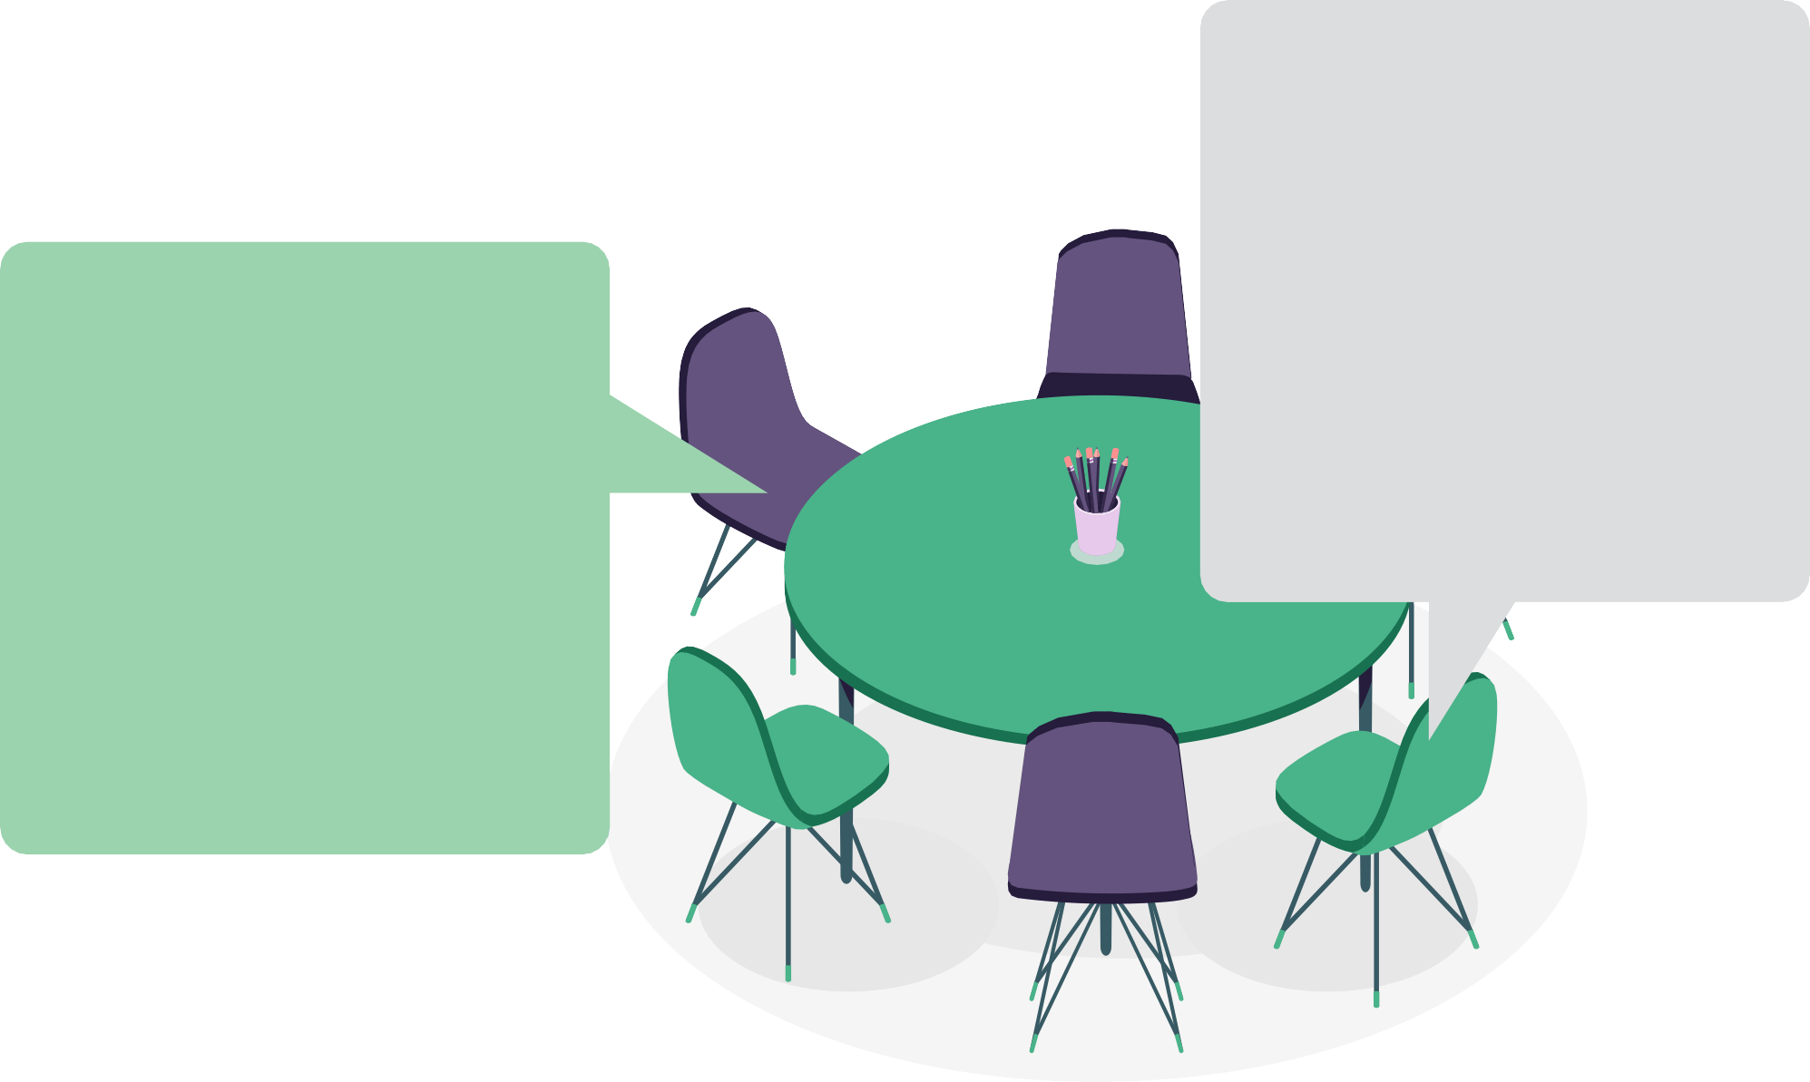
Наприклад
Я:
Я погоджуюся, що без гаджетів багато українських учнів і учениць не зможуть
навчатися. Хочу додати, що під час війни наявність гаджета в дитини — це ще й зв’язок з батьками та рідними.
Оксен Лісовий: Гаджети забезпечують доступ до освіти учням
і ученицям, які навчаються в дистанційному та змішаному форматах.
Третина з них не може навчатися через відсутність будь-якого девайсу.

Slide 30
Трекер думок
Перегляньте ще раз свій Трекер думок.
Допишіть те, що ви хотіли б додати. Тепер ми напишемо швидку чернетку!

Slide 31
Швидка чернетка: структуроване есе
Спершу я вважав/-ла, що
Спочатку
я думав/-ла...
гаджети — це іграшка для дітей, яка шкодить їхньому розвитку.
Використайте свої джерела, щоб пояснити, що ви дізналися.
Потім я дізнався/-лася, що...
Наприклад...
Зараз я вважаю, що гаджети приносять багато користі, але час дітей із ними потрібно обмежувати.
Тепер я думаю...

Slide 32
Поділися з іншими!

